Slide 1
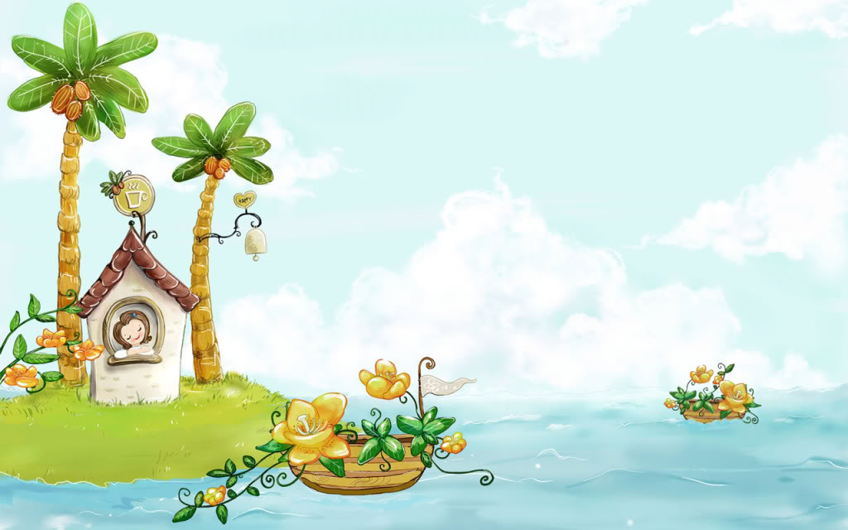






Thứ ba ngày 16 tháng 11 năm 2021
Khoa học

Slide 2

Chương trước chúng ta học chủ đề gì?

Slide 3
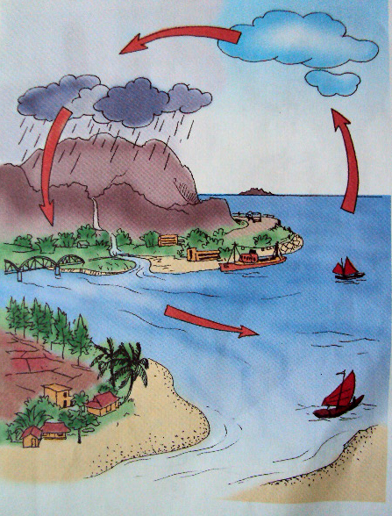
Khoa học
VẬT CHẤT VÀ NĂNG LƯỢNG

Slide 4
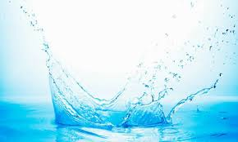
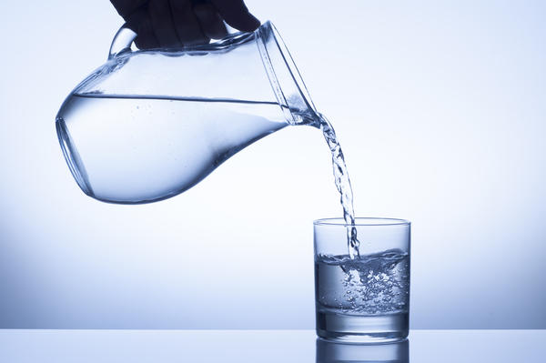
Khoa học
Nước có những tính chất gì ?
Ba thể của nước.

Slide 5

Hoạt động 1: TÌM HIỂU TÍNH CHẤT CỦA NƯỚC
Khoa học
Nước có những tính chất gì ?
1. Nước có màu, có mùi có vị hay không ?

Slide 6
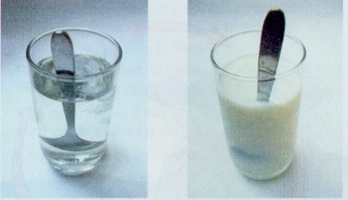
HÃY SO SÁNH LY NƯỚC VÀ LY SỮA
1
2

Slide 7
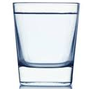
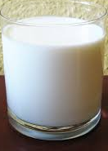

Qua quan sát em hãy cho biết những tính chất của nước ?
Nước có những tính chất gì?
1. TÌM HIỂU VỀ MÀU SẮC, MÙI VỊ CỦA NƯỚC
Các giác quan cần
sử dụng để quan sát
Ly 1
Ly 2
Nước
trong suốt
Sữa
màu trắng đục
1. Mắt –nhìn
2. Lưỡi - nếm
Có vị ngọt
Không có vị
3. Mũi – ngửi
Mùi thơm béo
Không có mùi

Slide 8
Qua nhận xét trên cho biết những tính chất của nước ?
Kết luận:
Nước là một chất lỏng trong suốt, không màu, không mùi, không vị.

Slide 9
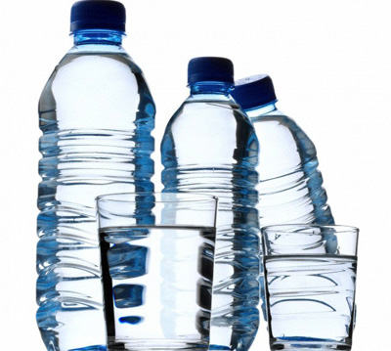
Khoa học
Nước có những tính chất gì ?
2. TÌM HIỂU VỀ HÌNH DẠNG CỦA NƯỚC

Slide 10
Nước có hình dạng
nhất định không ?
Hãy dự đoán

Slide 11
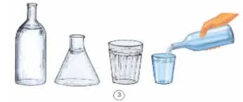
Đổ nước đầy vào một số chai, ly có hình dạng kích thước khác nhau. Em thấy nước có hình dạng gì?
Kết luận:
Nước không có hình dạng nhất định.

Slide 12
Khoa học
Nước có những tính chất gì ?
3. QUAN SÁT VỀ VIỆC CHẢY CỦA NƯỚC

Slide 13
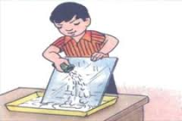
Nước chảy như thế nào ?
Kết luận:
Nước chảy từ trên cao xuống, chảy tràn ra mọi phía.

Slide 14
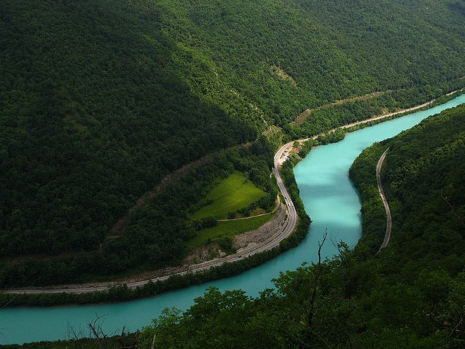
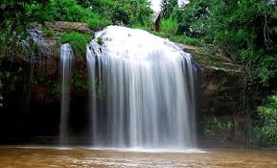
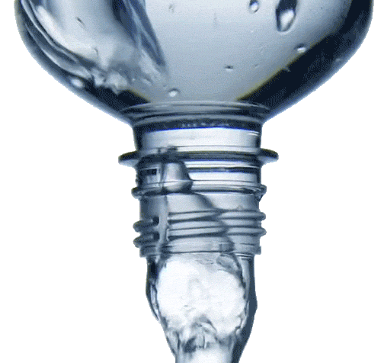
Hình ảnh về nước chảy

Slide 15
Khoa học
Nước có những tính chất gì ?
4. NHẬN XÉT VỀ VIỆC THẤM CỦA NƯỚC

Slide 16
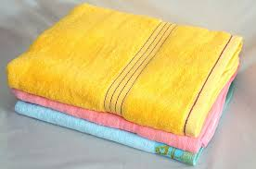
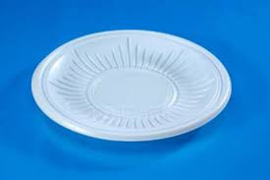

4. NHẬN XÉT VỀ VIỆC THẤM CỦA NƯỚC
Khăn bông Dĩa nhựa Giấy
Nước thấm qua vật nào ?

Slide 17

Kết luận
Nước có thể thấm qua một số vật.

Slide 18
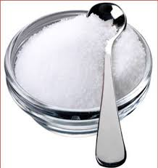
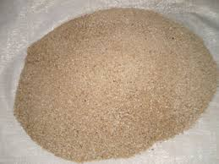
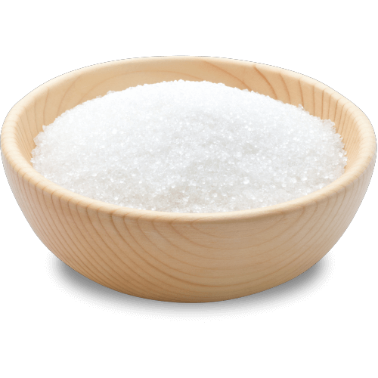
Khoa học
Nước có những tính chất gì ?
5. NHẬN XÉT VỀ SỰ HÒA TAN CỦA NƯỚC
Nước có thể hòa tan hay không hòa tan các chất ?
Muối Đường Cát

Slide 19

Khoa học
Nước có những tính chất gì?
5. TÌM HIỂU VỀ TÍNH CHẤT HÒA TAN CỦA NƯỚC
STT
TÊN CHẤT
HÒA TAN
KHÔNG HÒA TAN
NHẬN XÉT
Nước có thể hòa tan
được với muối
1
Muối
Nước có thể hòa tan
được với đường
2
Đường
Cát
Nước không hòa tan
được với cát
3
….
….

Slide 20
Nước có thể hòa tan hay không hòa tan các chất ?
Kết luận:
Nước có thể hòa tan được một số chất.

Slide 21

Khoa học
Nước có những tính chất gì ?
GHI NHỚ
THÍ NGHIỆM
1. Nước có màu, có mùi có vị hay không?
2. Nước có hình dạng nhất định hay không?
3. Nước chảy như thế nào?
4. Nước có thể thấm qua hay không thấm qua các vật?
5. Nước có thể hòa tan hay không hòa tan các chất?
KẾT LUẬN
- Nước là chất lỏng không màu, không mùi, không vị.
- Nước không có hình dạng nhất định.
- Nước chảy từ cao xuống thấp và lan ra khắp mọi phía.
-Nước thấm qua một số vật
-Nước hòa tan được một số chất

Slide 22
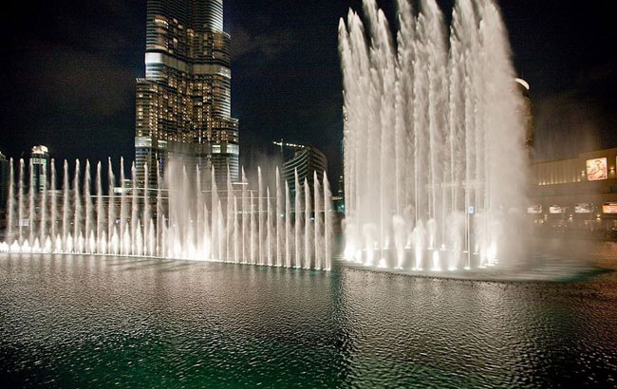
Khoa học
Nước có những tính chất gì ?

Slide 23
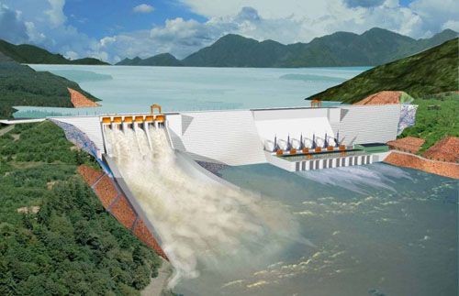
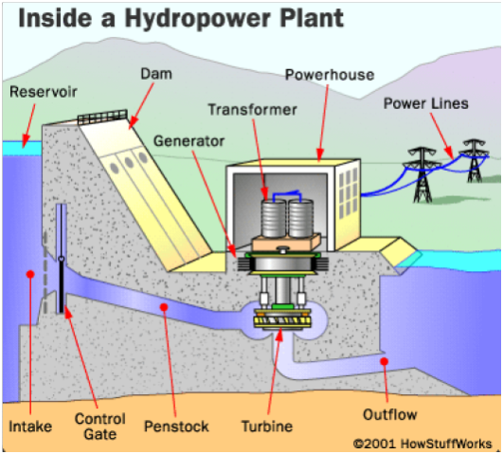
Khoa học
Nước có những tính chất gì ?

Slide 24

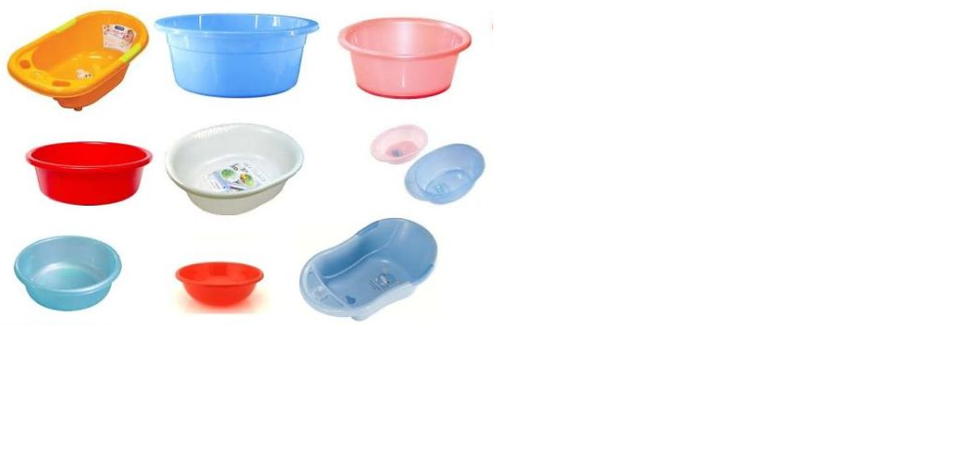
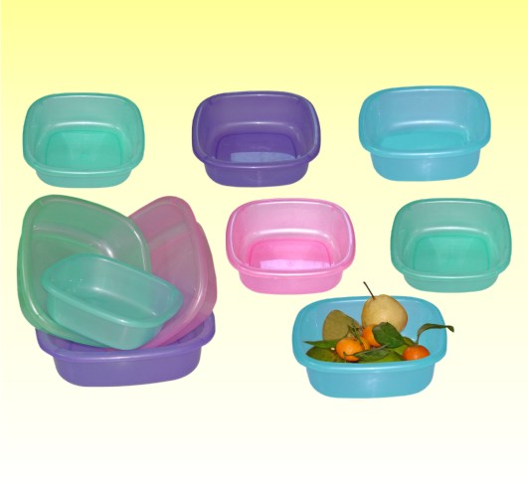
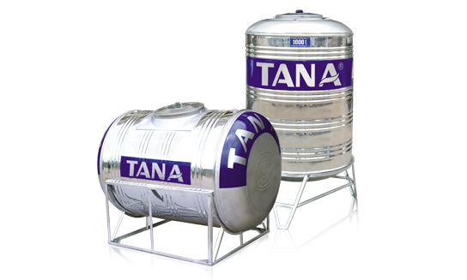
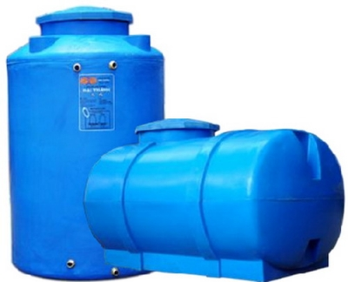
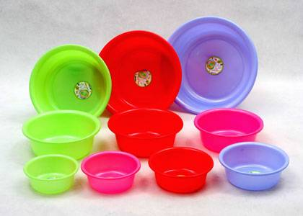
Khoa học
Nước có những tính chất gì ?

Slide 25
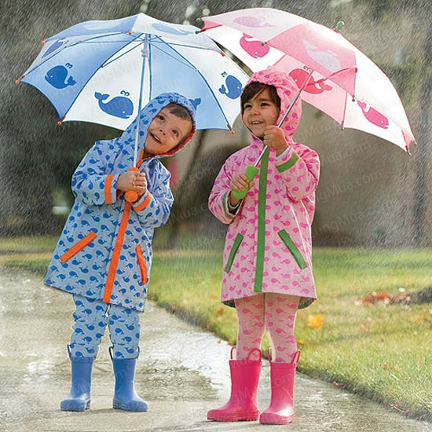

Khoa học
Nước có những tính chất gì ?

Slide 26

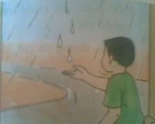
Quan sát và mô tả những gì em thấy ở hai hình sau:
Hình 1
Hình 2
Nước trong hai hình trên ở thể nào?
Nước trong hai hình trên ở thể lỏng.

Slide 27
HOẠT ĐỘNG 2:
Tìm hiểu ba thể của nước
1. Nước từ thể lỏng chuyển thành thể khí và ngược lại.
- Nước ở thể lỏng thường xuyên bay hơi chuyển
thành thể khí. Nước ở nhiệt độ cao biến thành
hơi nước nhanh hơn nước ở nhiệt độ thấp
- Hơi nước là nước ở thể khí
Hơi nước gặp lạnh ngưng tụ thành nước ở
thể lỏng

Slide 28
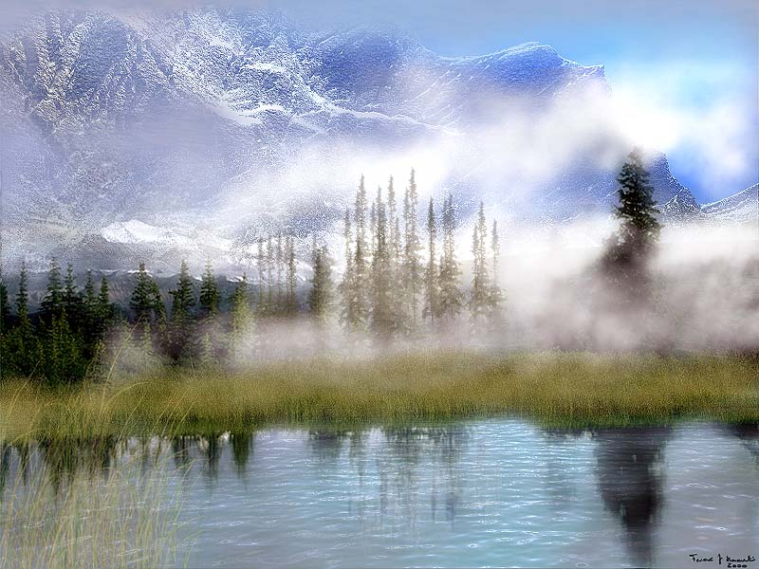

Slide 29
2. Nước từ thể lỏng chuyển thành thể rắn và ngược lại.
Hiện tượng nước từ thể lỏng biến thành thể
rắn được gọi là sự đông đặc. Nước ở thể rắn
có hình dạng nhất định.
Hiện tượng nước từ thể rắn biến thành thể
lỏng được gọi là sự nóng chảy.

Slide 30
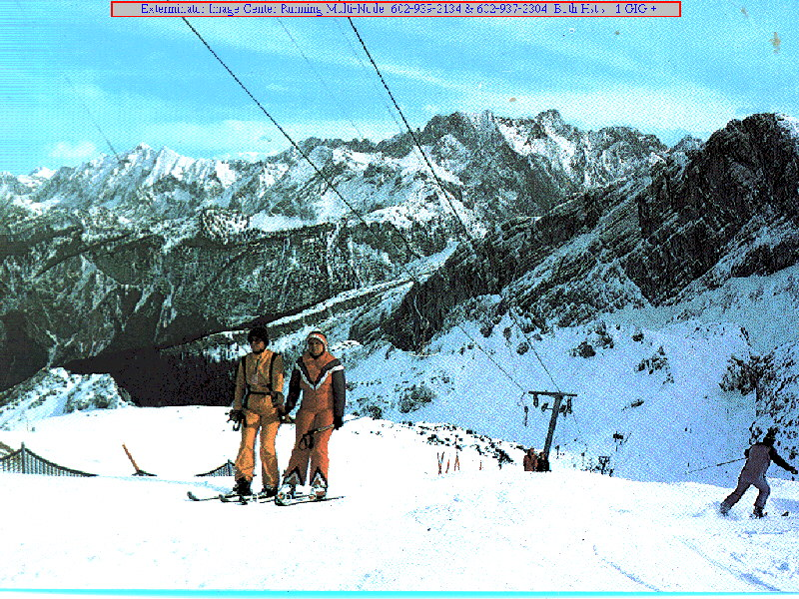
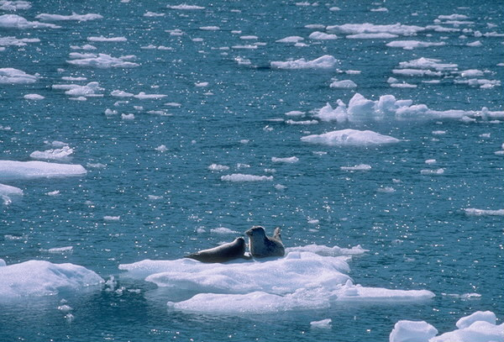
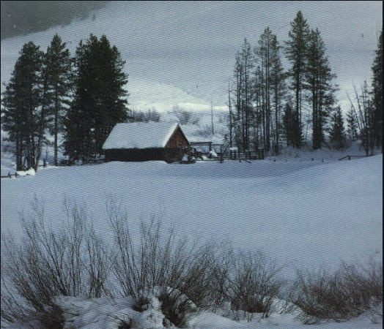
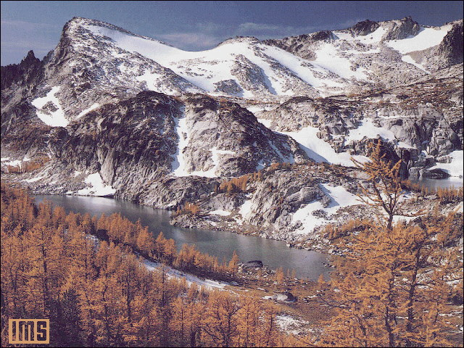

Slide 31
3. Sơ đồ chuyển hóa của nước.
Thể khí
Bay hơi
Ngưng tụ
Thể lỏng
Thể lỏng
Nóng chảy
Thể rắn
Đông đặc

Slide 32
Nước tồn tại ở những thể nào nhỉ?
Nước tồn tại ở ba thể:
Thể lỏng
Thể khí
Thể rắn
?

Slide 33
Nước ở thể lỏng,
thể khí không có
hình dạng nhất
định. Nước ở
thể rắn có hình
dạng nhất định.
Nước ở thể lỏng, thể khí có tính chất gì khác với nước ở thể rắn?
?

Slide 34
Kết luận:
- Nước có thể tồn tại ở thể lỏng, thể khí và thể rắn.
- Nước ở thể lỏng và thể khí không có hình dạng nhất định.
- Nước ở thể rắn có hình dạng nhất định.

Slide 35

Chúng ta dùng nước
để làm gì?
Nước rất quý giá!
Chúng ta phải
dùng nước
như thế nào?

Slide 36


Slide 37


Slide 38


Slide 39
